Slide 1
CHÀO MỪNG CẢ LỚP ĐẾN VỚI BÀI HỌC MỚI!

Slide 2
KHỞI ĐỘNG
Một số loại côn trùng như kiến, ong,... dù rất nhỏ nhưng chỉ với một vết cắn, châm hoặc đốt lại có thể gây hại cho sức khỏe. Theo kinh nghiệm dân gian truyền lại thì khi bị côn trùng đốt, nếu bôi nước vôi vào vết đốt thì vết thương sẽ mất đi và không còn cảm giác ngứa rát nữa. Vậy tại sao lại như vậy?
Trong nọc độc của một số côn trùng như: ong, kiến, muỗi… có chứa một lượng formic acid gây bỏng da và đồng thời gây rát, ngứa. Formic acid là một loại carboxylic acid

Slide 3
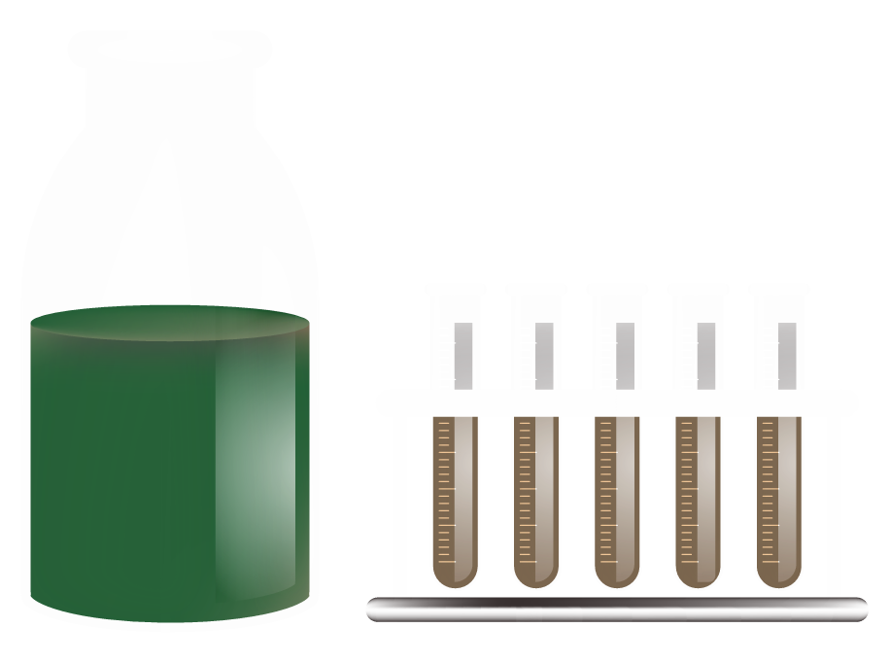
BÀI 19.
CARBOXYLIC ACID

Slide 4
1
2
3
4
5
NỘI DUNG BÀI HỌC
Khái niệm – Cấu trúc – Danh pháp
Tính chất vật lí
Tính chất hóa học
Ứng dụng của một số Carboxylic acid thông dụng
Điều chế

Slide 5
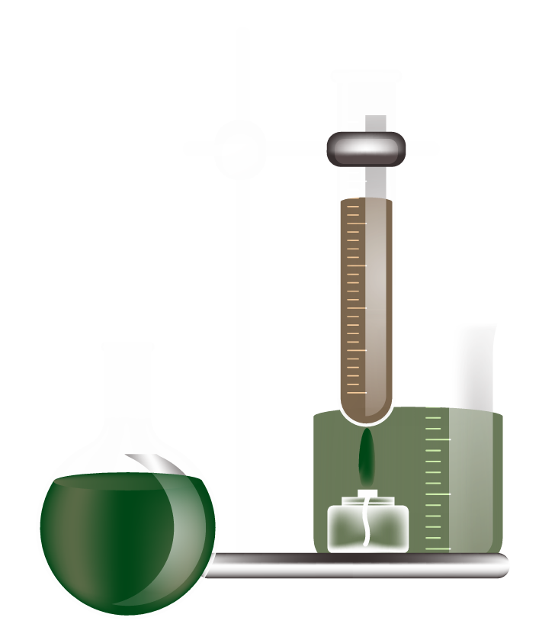
1
KHÁI NIỆM – CẤU TRÚC – DANH PHÁP

Slide 6
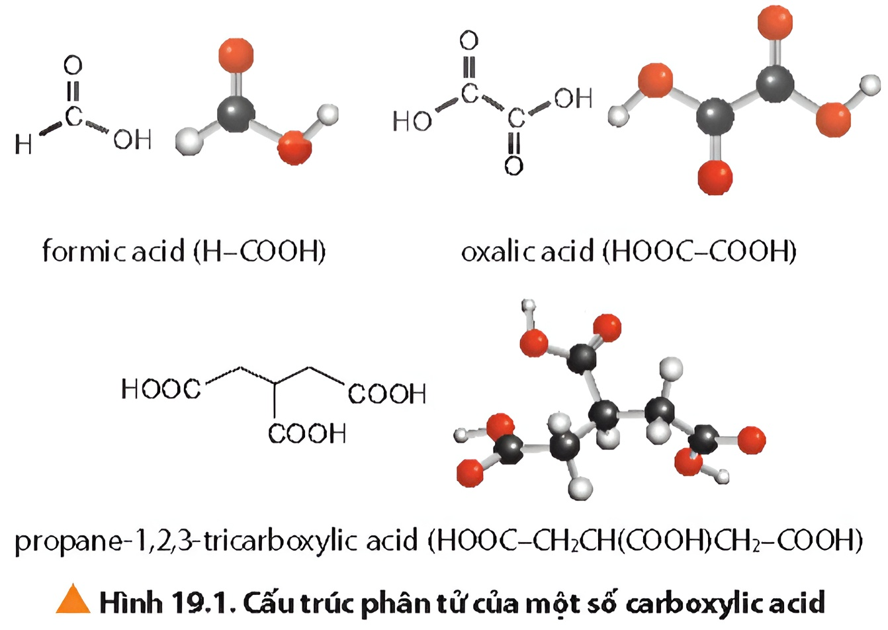
Tìm hiểu về khái niệm, cấu trúc của carboxylic acid
Câu hỏi thảo luận 1
Quan sát hình 19.1, hãy nêu đặc điểm chung về cấu tạo của carboxylic acid, nêu đặc điểm khác về cấu tạo của carboxylic acid so với cấu tạo của aldehyde và ketone

Slide 7
Đặc điểm chung
Có chứa một hay nhiều nhóm carboxyl (- COOH) liên kết với carbon (hoặc hydrogen) trong phân tử.
Điểm khác
Aldehyde và ketone chỉ có nhóm carbonyl (-C=O) trong khi là nhóm carboxylic acid liên kết trực tiếp với nhóm hydroxyl (-OH) để tạo thành nhóm carboxyl (- COOH).

Slide 8
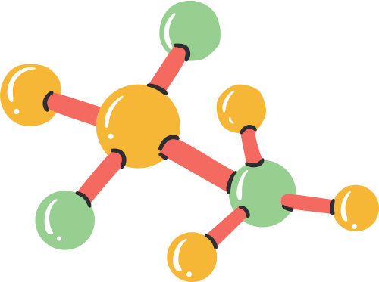
KẾT LUẬN
Carboxylic acid là hợp chất hữu cơ mà phân tử có nhóm carboxyl (-COOH) liên kết trực tiếp với carbon (của gốc hydrocarbon hoặc của nhóm - COOH khác) hoặc nguyên tử hydrogen.
Công thức chung của carboxylic acid no, đơn chức, mạch hở:
C_{n}H_{2n+1}COOH (n ≥ 0)
hoặc C_{m}H_{2m}O₂ (m ≥ 1).

Slide 9
Trình bày đặc điểm cấu tạo, hình dạng phân tử và tính chất của acetic acid
Câu hỏi 1. Quan sát hình 19.2, hãy nêu đặc điểm cấu tạo, hình dạng phân tử acetic acid.
Câu hỏi 2. Trình bày tính chất của acetic acid.

Slide 10
Trả lời
Câu hỏi 1:
Phân tử acetic acid gồm có nhóm -CH₃ liên kết với nhóm -COOH, mang đầy đủ tính chất của carboxylic acid.
Câu hỏi 2:
Chất lỏng, mùi xốc, dễ gây bỏng da.
Acetic acid
Đông đặc ở 16ºC tạo thành tinh thể giống nước đá gọi là “acetic acid băng”.

Slide 11
Viết công thức cấu tạo và gọi tên một số carboxylic acid
Câu hỏi thảo luận 2
Dựa vào bảng 19.1, rút ra cách gọi tên carboxylic acid theo danh pháp thay thế.
Số chỉ vị trí nhánh-Tên nhánh
Tên hydrocarbon tương ứng (bỏ “e” ở cuối)
oic
acid
Tìm hiểu tên gọi thông thường của một số carboxylic acid

Slide 12
Tên thông thường: Liên quan đến nguồn gốc tìm ra chúng
H-COOH (formic acid);
CH₃COOH (acetic acid);
C₂H₅COOH propionic acid);
CH₂=CH-COOH (acrylic acid);
HOOC-COOH (oxalic acid);
C₆H₅COOH (benzoic acid)...

Slide 13
2
TÍNH CHẤT VẬT LÍ

Slide 14
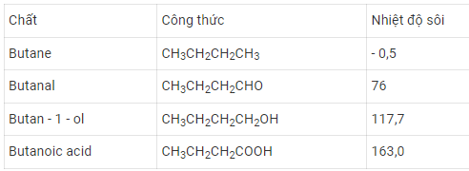
Tìm hiểu đặc điểm về trạng thái, nhiệt độ sôi và tính tan của carboxylic acid
Câu hỏi thảo luận 3
So sánh nhiệt độ sôi của butanoic acid với nhiệt độ sôi của các chất trong bảng sau. Giải thích.

Slide 15
Nhiệt độ sôi của carboxylic acid cao hơn so với nhiệt độ sôi của các chất có cùng số nguyên tử carbon.
Do carboxylic acid có khả năng tạo thành liên kết hydrogen bền vững hơn alcohol nên có nhiệt độ sôi cao hơn so với nhiệt độ sôi của alcohol tương ứng.
Giữa các phân tử aldehyde, ketone và hydrocarbon không có liên kết hydrogen nên có nhiệt độ sôi thấp hơn.

Slide 16
Câu hỏi thảo luận 4
Vì sao acetic acid tan vô hạn trong nước?
Nhờ khả năng tạo liên kết hydrogen với nước, các carboxylic acid đầu dãy như acetic acid tan vô hạn trong nước.

Slide 17
KẾT LUẬN
Trạng thái: là chất lỏng hoặc rắn ở điều kiện thường
Nhiệt độ sôi của các acid tăng theo chiều tăng của phân tử khối và cao hơn nhiệt độ sôi của các alcohol, aldehyde, ketone có cùng số nguyên tử C vì có liên kết hydrogen giữa 2 phân tử hoặc nhiều phân tử.
Tính tan: Độ tan của các acid giảm dần theo chiều tăng của phân tử khối. Trong đó carboxylic acid đầu dãy như formic acid, acetic acid,...tan vô hạn trong nước.

Slide 18
3
TÍNH CHẤT HÓA HỌC

Slide 19
Câu hỏi thảo luận 5
Từ đặc điểm cấu tạo nhóm carboxyl, dự đoán tính chất hóa học đặc trưng của hợp chất carboxylic acid.
Câu hỏi thảo luận 6
Biết K_{a} (hằng số phân li) acid của R - COOH được tính theo biểu thức sau
$$K_{a}=\frac{\left[H^{+}\right]×[RCOO^{−}]}{[RCOOH]}$$
Dựa vào Bảng 19.3 nhận xét về tính acid của carboxylic acid. Nêu tính chất hóa học đặc trưng của chúng.

Slide 20
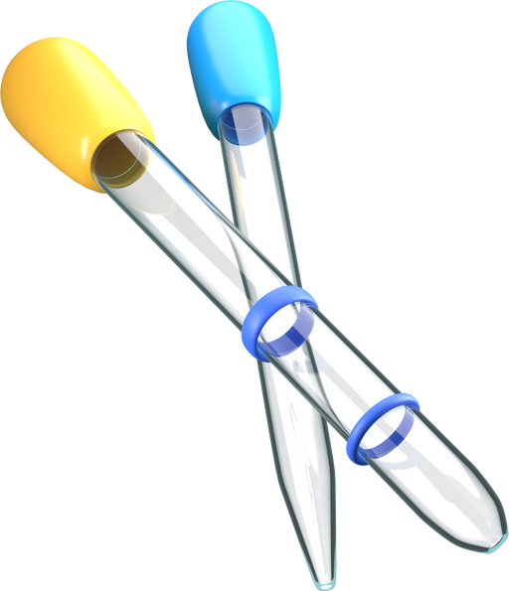
Trả lời
Câu hỏi 5:
Nhóm C=O hút electron nên liên kết O—H trong carboxylic acid phân cực, hydrogen dễ tách thành ion H+ → làm carboxylic acid có tính acid.
Câu hỏi 6:
Trong dung dịch nước, carboxylic acid phản li theo cần bằng:
RCOOH ⇌ RCOO– + H⁺
Hằng số acid K_{a} càng nhỏ thì khả năng phân li ra ion H⁺ càng kém.
→ Các carboxylic acid phân li không hoàn toàn và K_{a} nhỏ nên carboxylic acid có tính acid yếu.

Slide 21
KẾT LUẬN
Dự đoán tính chất hóa học đặc trưng của hợp chất carboxylic acid: Tính acid yếu.

Slide 22
1. Tính acid
Thí nghiệm tính acid của carboxylic acid
Thí nghiệm 1: Thí nghiệm tính acid của carboxylic acid
Dụng cụ và hóa chất:
Ống nghiệm, kẹp gỗ, ống hút nhỏ giọt, thìa lấy hoá chất, acetic acid (CH₃COOH), sodium carbonate (Na₂CO₃) hoặc calcium carbonate (CaCO₃), magnesium (Mg), quỳ tím.

Slide 23
Câu hỏi thảo luận 7
Tiến hành thí nghiệm 1 theo hướng dẫn. Nêu hiện tượng xảy ra. Giải thích và viết phương trình hóa học của phản ứng.
Khi nhỏ dung dịch acetic acid lên mẩy giấy quỳ tím:
acetic acid
Giấy quỳ tím chuyển hồng

Slide 25
Hiện tượng:
Khi cho mẩu magnesium vào ống nghiệm (1) kim loại magnesium tan dần tạo thành dung dịch màu không màu và có khí không màu thoát ra.
PTHH:
2CH₃COOH + Mg → (CH₃COO)₂Mg + H₂

Slide 26
Khi cho Na₂CO₃ vào ống nghiệm 2 tạo dung dịch không màu và có khí không màu thoát ra.
2CH₃COOH + Na₂CO₃ → 2CH₃COONa + CO₂ + H₂O

Slide 27
KẾT LUẬN
Dung dịch carboxylic acid làm quỳ tím chuyển thành màu hồng.
Tác dụng với base, oxide base tạo thành muối và nước.
Tác dụng với muối.
Tác dụng với kim loại ( đứng trước H₂…).

Slide 28
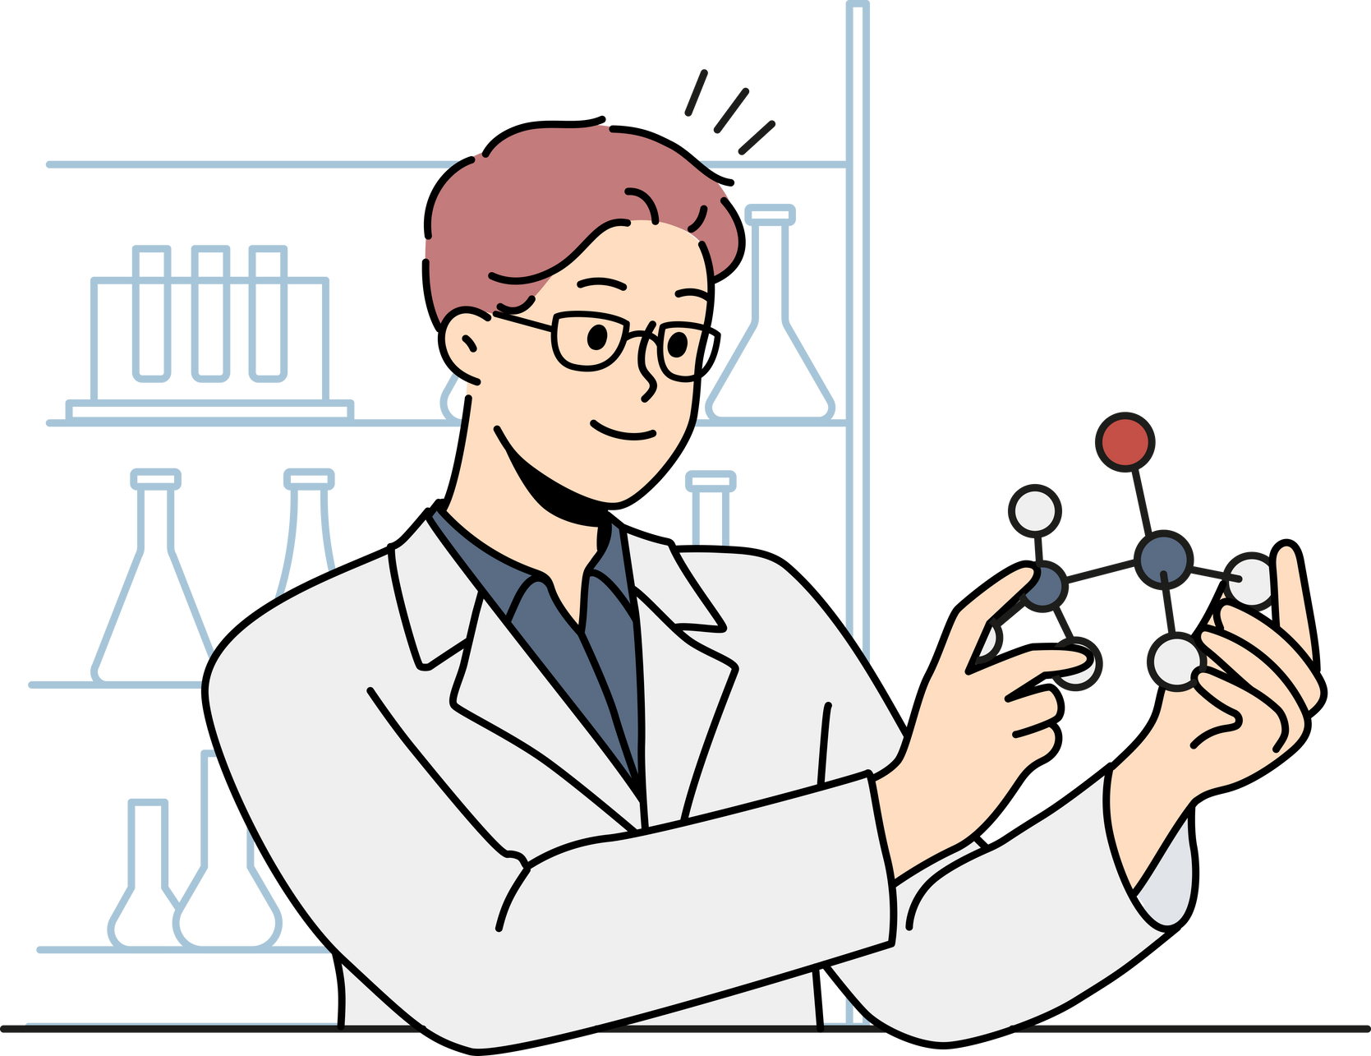
Đáp án Câu hỏi Khởi động
Do trong nọc ong, kiến và một số côn trùng khác có thành phần formic acid. Nước vôi (có thành phần chính là Ca(OH)₂) là base, nên trung hoà acid trong nọc côn trùng làm ta đỡ đau.
2 HCOOH + Ca(OH)₂ → (HCOO)₂Ca + 2H₂O

Slide 29
2. Phản ứng Ester hóa
Thí nghiệm điều chế ethyl acetate
Thí nghiệm 2: Phản ứng ester hóa
Dụng cụ và hóa chất:
Giá đỡ, ống nghiệm, ống dẫn khí, cốc thuỷ tinh 250 ml, đèn cồn, nút cao su có khoan lỗ, cồn 96º, acetic acid (CH₃COOH), dung dịch NaCl bão hoà, dung dịch H₂SO₄ đặc, đá bọt, nước đá.
Lưu ý:
Cẩn thận với dung dịch H₂SO₄ đặc đeo kính bảo hộ găng tay khi làm thí nghiệm.

Slide 30
Video mô phỏng thí nghiệm điều chế ethyl acetate

Slide 31
Câu hỏi thảo luận 8
Tiến hành thí nghiệm 2 theo các bước. Quan sát, nêu hiện tượng. Dấu hiệu nào giúp nhận biết có sản phẩm mới được tạo thành? Giải thích.
Câu hỏi thảo luận 9
Nêu vai trò của dung dịch H₂SO₄ đặc, đá bọt, dung dịch NaCl bão hòa.
Câu hỏi thảo luận 10
Nêu một số biện pháp để nâng cao hiệu suất của phản ứng.

Slide 32
Câu hỏi thảo luận 8
Hiện tượng:
Khi cho vào ống nghiệm dung dịch NaCl bão hòa, thấy dung dịch phân thành hai lớp và dung dịch có mùi thơm là CH₃COOC₂H₅.
Dấu hiệu giúp nhận biết có sản phẩm mới được tạo thành: Sau phản ứng ống nghiệm có chất lỏng không màu, mùi thơm, không tan trong nước, nổi trên mặt nước.
H₂SO_{4d,}$t^{°}$
$$⇋$$
CH₃COOH + C₂H₅OH CH₃COOC₂H₅ + H₂O

Slide 33
Câu hỏi thảo luận 9
Dung dịch H₂SO₄ đặc nóng
Làm chất xúc tác cho
phản ứng.
Làm chất hút nước làm cân bằng phản ứng chuyển dịch sang phải tạo ra ester.
Phản ứng xảy ra nhanh hơn, cho quá dư H₂SO₄ đặc sẽ làm nhanh quá trình oxi hóa hợp chất hữu cơ.

Slide 34
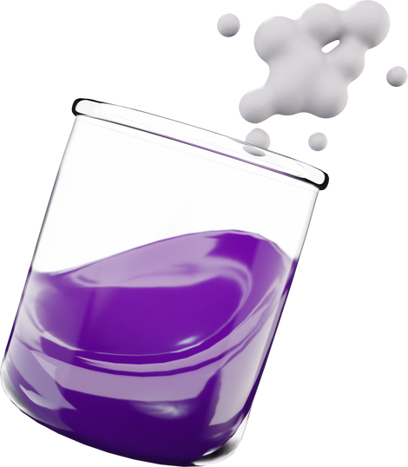
Đá bọt giúp cho hỗn hợp phản ứng sôi đều không bị sôi mạnh cục bộ.
Dung dịch NaCl bão hòa giúp cho Ethyl Acetate tách lớp nổi lên trên bề mặt tốt hơn.

Slide 35
Câu hỏi thảo luận 10
Một số biện pháp cải thiện tốc độ phản ứng ester hóa
Tăng nồng độ các chất tham gia phản ứng bằng cách lấy dư các chất phản ứng (thường lấy dư acid vì dễ xử lý sau phản ứng).
Chưng cất tách lấy sản phẩm trong quá trình thực hiện phản ứng.

Slide 36
KẾT LUẬN
Phương trình tổng quát của phản ứng ester hóa:
RCOOH + R’OH RCOOR’+ H₂O
H₂SO₄
$$⇋$$
$$t^{°}$$
Carboxylic acid tác dụng với alcohol tạo thành ester (phản ứng ester hóa).
Phản ứng ester hóa là phản ứng thuận nghịch, xúc tác H₂SO₄ đặc.

Slide 37
4
ỨNG DỤNG CỦA MỘT SỐ CARBOXYLIC ACID THÔNG DỤNG

Slide 38
Tìm hiểu ứng dụng của một số carboxylic acid
Thảo luận nhóm
Tóm tắt ứng dụng của hợp chất carbonyl
Đọc thông tin về những ứng dụng một số hợp chất carbonyl thường gặp. Trình bày các ứng dụng của formaldehyde, acetaldehyde và acetone dưới dạng sơ đồ tư duy.

Slide 40
5
ĐIỀU CHẾ

Slide 41
Tìm hiểu phương pháp điều chế carboxylic acid
Câu hỏi thảo luận 12
Phương pháp điều chế acetic acid bằng cách lên men giấm cần thực hiện trong những điều kiện nào? Giải thích. Nêu ứng dụng trong thực tiễn của phương pháp.

Slide 42
Trả lời
Phương trình hoá học của phản ứng:
C₂H₅OH + O₂ CH₃COOH + H₂O
men giấm
→ Điều kiện của phương pháp:
C₂H₅OH cần sử dụng ở nông độ loãng vừa phải, quá trình lên men ở điều kiện nhiệt độ thường 20ºC 30ºC và cần để thoáng khí
Trong thực tiễn, phương pháp lên men giấm thường được dùng để điều chế giấm ăn

Slide 43
KẾT LUẬN
Acetic acid có thể được điều chế bằng phương pháp lên men giấm hoặc từ butane.

Slide 44
LUYỆN TẬP
Câu 1: Số đồng phân axit ứng với công thức C₄H₈O₂ là
A. 2
A. 2
B. 3
C. 4
D. 6

Slide 45
LUYỆN TẬP
Câu 2: Cho các phản ứng sau ở điều kiện thích hợp
(1) Lên men giấm ethanol.
(2) Oxi hóa không hoàn toàn acetaldehyde.
(3) Oxi hóa không hoàn toàn butane.
(4) Cho methanol tác dụng với carbon oxide.
Trong những phản ứng trên, số phản ứng tạo acetic acid là
C. 3
D. 4
A. 1
B. 2
D. 4

Slide 46
LUYỆN TẬP
Câu 3. Ethanedioic acid (COOH)₂ có vị chua của
A. giấm.
B. chanh.
C. me.
C. me.
D. khế.

Slide 47
LUYỆN TẬP
Câu 4: Dãy số gồm các chất có nhiệt độ sôi tăng dần từ trái qua phải là:
A. C₂H₆, C₂H₅OH, CH₃CHO, CH₃COOH.
B. C₂H₆, CH₃CHO, C₂H₅OH, CH₃COOH.
B. C₂H₆, CH₃CHO, C₂H₅OH, CH₃COOH.
C. CH₃CHO, C₂H₆, C₂H₅OH, CH₃COOH.
D. C₂H₆, CH₃CHO, CH₃COOH, C₂H₅OH.

Slide 48
LUYỆN TẬP
Câu 5: Trung hòa hoàn toàn 1,8 gam một acid hữu cơ đơn chức bằng dung dịch NaOH vừa đủ rồi cô cạn dung dịch sau phản ứng được 2,46 gam muối khan. Acid là
A. HCOOH
B. CH₂=CHCOOH
C. CH₃CH₂COOH
D. CH₃COOH.
D. CH₃COOH.

Slide 49
LUYỆN TẬP
Câu 6: Công thức chung của acid cacboxylic no, đơn chức, mạch hở là
A. C_{n}H_{2n}O₂.
A. C_{n}H_{2n}O₂.
B. C_{n}H_{2n+2}O₂.
C. C_{n}H_{2n+1}O₂.
D. C_{n}H_{2n-1}O₂.

Slide 50
LUYỆN TẬP
Câu 7: Dung dịch axit axetic không phản ứng được với
A. Mg.
B. NaOH.
C. NaHCO₃.
D. NaNO₃.
D. NaNO₃.

Slide 51
VẬN DỤNG
Bài 1. Hãy viết công thức cấu tạo của các carboxylic acid đơn chức có công thức phân tử C₄H₈O₂
Bài 2. Hãy chỉ ra hợp chất carboxylic acid trong số các chất sau đây:
CH₃CHO (1), C₆H₅OH (2), CH₂ = CH - COOH (3), HOOC - COOH (4).
Bài 3. Hãy sắp xếp theo chiều tăng dần nhiệt độ sôi của các chất sau, giải thích.
(1) C₃H₈, (2) C₂H₅COOH, (3) C₂H₅CHO, (4) C₃H₇OH

Slide 52
Lời giải
Bài 1. Công thức cấu tạo của các carboxylic acid đơn chức có công thức phân tử C₄H₈O₂ là: CH₃ - CH₂ – CH₂ – COOH; (CH₃)₂CHCOOH.
Bài 2. Hợp chất carboxylic acid là: (3), (4).
Bài 3.
Nhiệt độ sôi (1) < (3) < (4) < (2)
Aldehyde không có liên kết hydrogen lên có nhiệt độ sôi thấp hơn alcohol, nhưng có nhiệt độ sôi cao hơn alkane.
Alcohol có nhiệt độ sôi cao hơn các hợp chất aldehyde, ketone vì có liên kết hydrogen.
Carboxylic acid có nhiệt độ sôi cao hơn các trường hợp các hợp chất tương tự như alcohol vì có liên kết hydrogen giữa hai phân tử hoặc giữa nhiều phân tử.

Slide 53
Bài 4. Hoàn thành các phương trình hóa học của các phản ứng sau
a) (CH₃)₂CHCOOH + Ca →
b) HOOC - COOH + NaOH →
c) HCOOH + Na₂CO₃ →
d) C₂H₅COOH + CuO →
((CH₃)₂CHCOO)₂Ca + H₂
NaOOC - COONa + 2H₂O
2HCOONa + CO₂ + H₂O
(C₂H₅COO)₂Cu + H₂O

Slide 54
Bài 5. Trình bày cách phân biệt các dung dịch sau bằng phương pháp hóa học: ethanol, acetaldehyde, acetic acid và acrylic acid
Bài 6. Hãy lựa chọn hóa chất hợp lý để làm sạch lớp cặn trong các dụng cụ đun và chứa nước nóng. Giải thích.
Bài 7. Viết phản ứng tạo thành ester có công thức CH₃COOCH₃ từ acid và alcohol tương ứng. Tìm hiểu ứng dụng của ester trong thực tiễn.
Bài 8. Tìm hiểu phương pháp lên men giấm và thực hành làm giấm ăn từ các nguyên liệu có sẵn để sử dụng trong gia đình

Slide 55
Lời giải
Bài 5.
Lấy mỗi chất một ít ra các ống nghiệm tương ứng có đánh số từ 1 đến 4:
Cho quỳ tím vào 4 lọ mẫu thử đã đánh số
Ống nghiệm chứa acetic acid và acrylic acid sẽ đổi màu quỳ tím thành đỏ (nhóm 1)
Ống nghiệm chứa ethanol, acetaldehyde không đổi màu. (nhóm 2)
Nhỏ vài giọt dung dịch bromine vào lần lượt từng ống nghiệm ở nhóm 1
Ống nghiệm chứa acrylic acid sẽ làm mất màu nước bromine.
Ống nghiệm chứa acetic acid không hiện tượng.
PTHH: CH₂=CH-COOH + Br₂ → CH2Br-CHBr-COOH

Slide 56
Cho lần lượt các chất trong nhóm 2 cho tác dụng với Cu(OH)₂/NaOH:
Ống nghiệm chứa acetaldehyde xuất hiện kết tủa đỏ gạch.
Ống nghiệm chứa ethanol không hiện tượng.
PTHH:
2Cu(OH)₂ + CH₃CHO + NaOH→ CH₃COONa + Cu₂O↓ + 3H₂O

Slide 57
Bài 6.
Sử dụng giấm ăn để loại bỏ lớp cặn ở trong các dụng cụ đun và chứa nước nóng.
Trong giấm ăn có acetic acid (CH₃COOH) là acid yếu có khả năng tác dụng với lớp cặn màu trắng (thành phần chủ yếu là MgCO₃, CaCO₃) dưới trong các dụng cụ đun và chứa nước nóng.
2CH₃COOH + CaCO₃ → (CH₃COO)₂Ca + CO₂ + H₂O
2CH₃COOH + MgCO₃ → (CH₃COO)₂Mg+ CO₂ + H₂O

Slide 58
Bài 7.
CH₃COOH + CH₃OH ⇌ H₂O + CH₃COOCH₃
→ Methyl acetate có công dụng chính là dung môi hoà tan sơn, keo dán và chất tẩy sơn móng tay.
Bài 8.
Hướng dẫn học sinh sử dụng nguồn nguyên liệu có sẵn để sử dụng trong gia đình, áp dụng phương pháp lên men giấm như:
Làm giấm gạo
(giấm trắng)
Làm giấm táo
Làm giấm bằng nước dừa

Slide 59
1
2
3
4
HƯỚNG DẪN VỀ NHÀ
Ôn lại kiến thức đã học
Hoàn thành bài tập trong SGK
Ôn lại kiến thức chương 6, thiết kế sơ đồ tư duy tổng hợp lý thuyết chương 6
Làm bài tập trong SBT

Slide 60
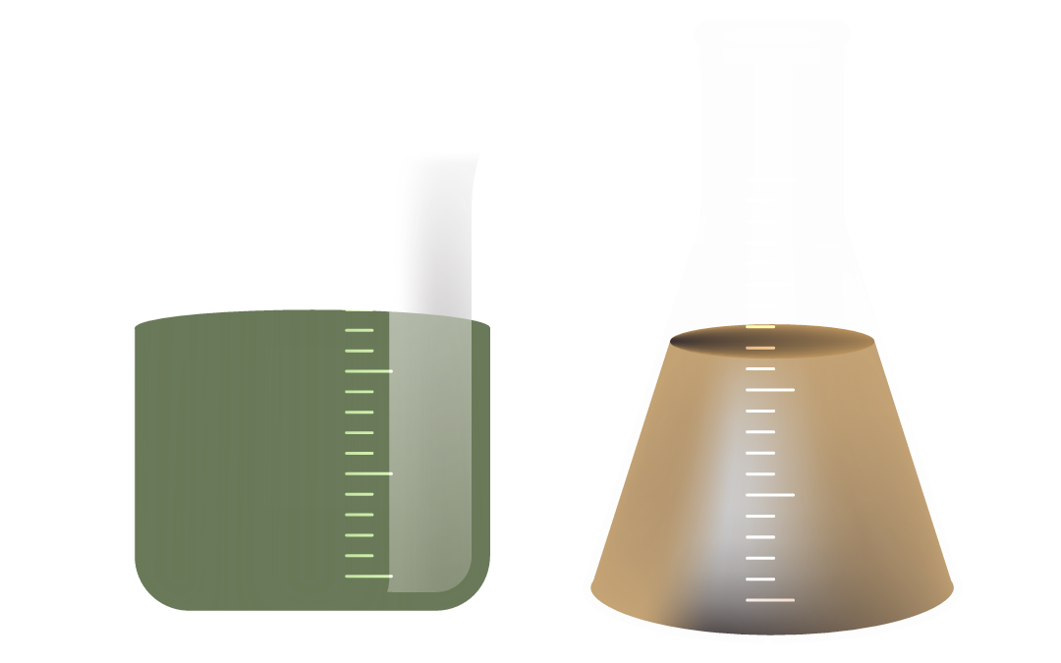
CẢM ƠN CÁC EM ĐÃ LẮNG NGHE BÀI GIẢNG!

